Slide 1
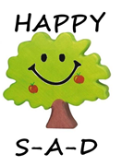
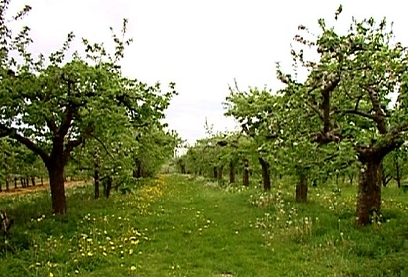
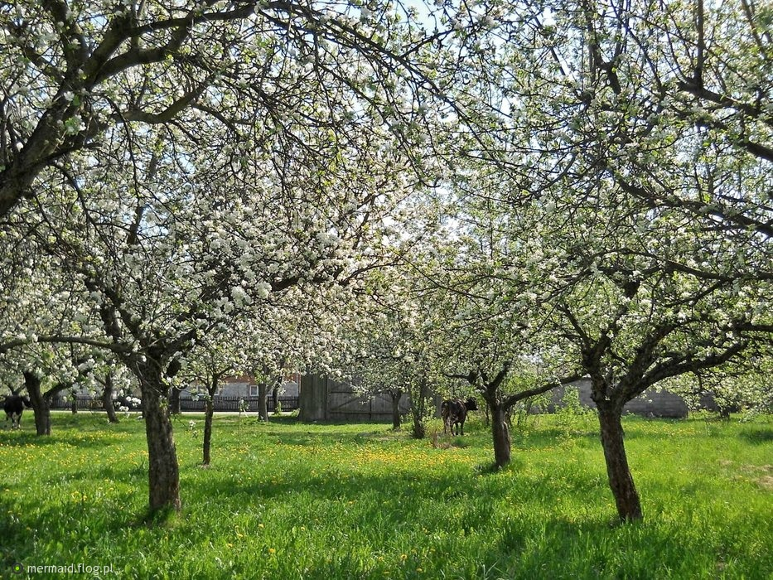
TRADYCYJNY SAD Czy stare może być nowoczesne…?

Slide 2
Człowiek a bioróżnorodność
Coraz większe tempo ginięcia gatunków nasiliło działania człowieka w zakresie ochrony przyrody, prowadzące do
wzrostu bioróżnorodności.
OCHRONA GATUNKÓW ZAGROŻONYCH WYGINIĘCIEM
PRZYWRACANIE SIEDLISK DO STANU NATURALNEGO
RESTYTUCJA – odtworzenie gatunku w sytuacji, gdy populacja jest zbyt mała, aby mogła się sama odtworzyć
swobodne rozmnażanie – zachowanie puli genowej gatunku

Slide 3
Powrót ku ekologii.
Dlaczego warto chronić dawne odmiany jabłoni?
są dobrze dostosowane do lokalnych warunków klimatycznych
wykazują dużą odporność na występujące w danym miejscu choroby i szkodniki ( nie wymagają szeregu chemicznych zabiegów ochronnych)
sprzyjają rozwojowi pożytecznej entomofauny ( produkują obficie pyłek i nektar, co wpływa na zwiększenie liczebności dzikich zapylaczy)
tworzą specyficzne ekosystemy ( są wyższe niż odmiany nowe, przez co są miejscem bytowania wielu gatunków owadów oraz ptaków)
wysokopienne drzewa o rozłożystych koronach chronią glebę przed erozją, a domostwa przed silnym wiatrem
ich owoce mają często lepszy smak, mimo że są mniejsze i pojawiają się później, niż owoce nowych odmian

Slide 4
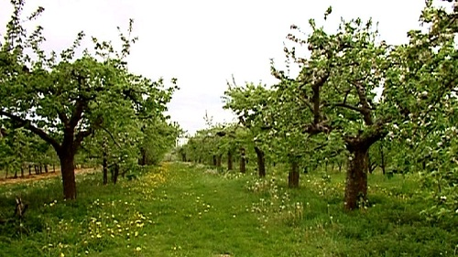
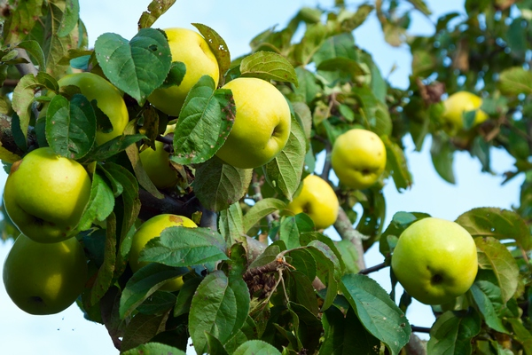
Antonówka
Pochodzenie: Rosja
Wielkość owoców: duże, czasem lekko żebrowane
Kolor skórki: jasnożółta
Miąższ: aromatyczny, soczysty, kwaskowaty
Czas owocowania: wrzesień
Zastosowanie: przetwory

Slide 5
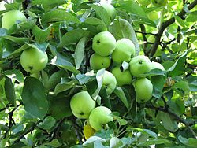
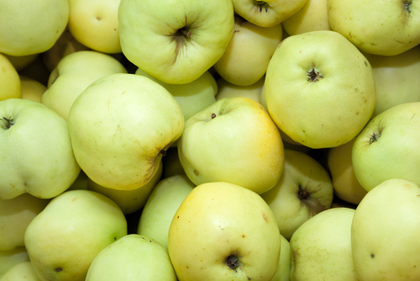
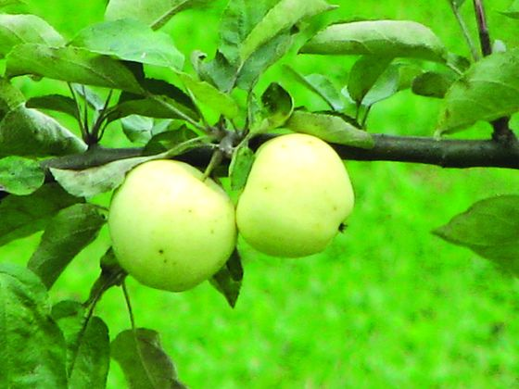
Papierówka (Oliwka Żółta)
Pochodzenie: kraje nadbałtyckie
Wielkość owoców: małe lub średnie
Kolor skórki: żółta
Miąższ: biały, delikatny, kwaskowaty
Czas owocowania: wiosna
Zastosowanie: owoc deserowy

Slide 6
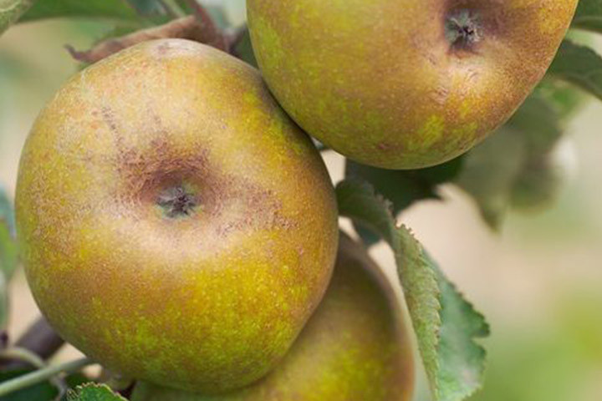
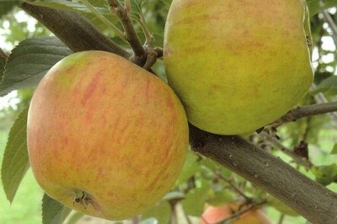
Złota reneta
Pochodzenie: Francja
Wielkość owoców: duże lub średnie
Kolor skórki: złotożółta, pokryta pomarańczowoczerwonym rumieńcem
Miąższ: białawo - żółty, średnio soczysty
Czas owocowania: połowa września
Zastosowanie: przetwory i bezpośrednie spożycie

Slide 7
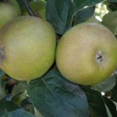
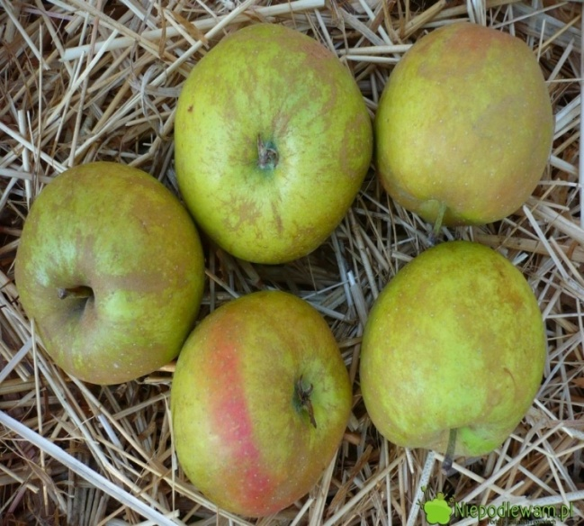
Szara reneta
Pochodzenie: Francja
Wielkość owoców: duże
Kolor skórki: zielona z rumieńcem
Miąższ: zwięzły, średnio soczysty, kwaskowaty
Czas owocowania: wiosna
Zastosowanie: ciasta, sałatki, surówki

Slide 8
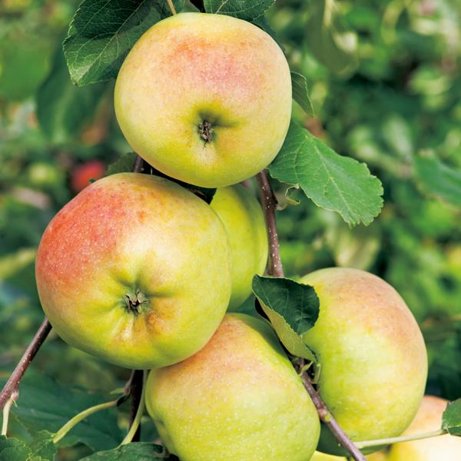
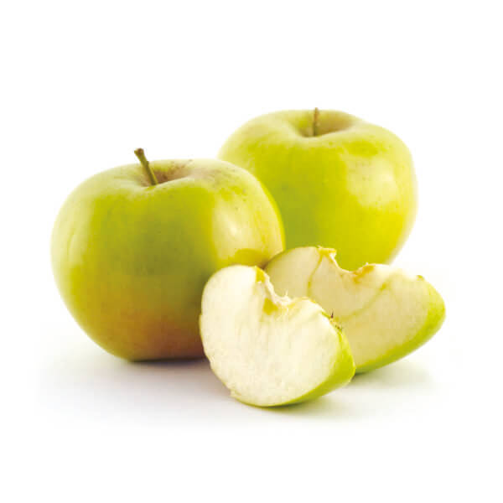
Reneta landsberska
Pochodzenie: Niemcy
Wielkość owoców: duże lub średnie
Kolor skórki: żółta z rumieńcem
Miąższ: biały, chrupki, bardzo soczysty
Czas owocowania: wrzesień
Zastosowanie: przetwory i bezpośrednie spożycie

Slide 9
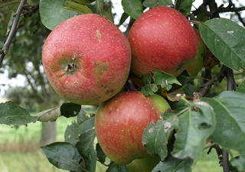
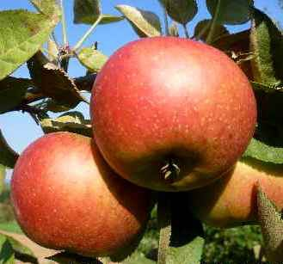
Cesarz Wilhelm
Pochodzenie: Niemcy
Wielkość owoców: duże lub średnie
Kolor skórki: zielonożółta z czerwonym rumieńcem
Miąższ: żółty, soczysty, słodki
Czas owocowania: początek października
Zastosowanie: owoc deserowy

Slide 10
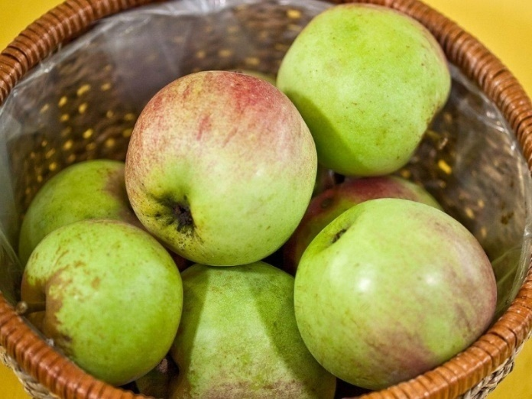
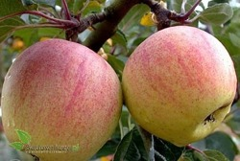
Grochówka
Pochodzenie: Niemcy
Wielkość owoców: niewielkie
Kolor skórki: żółtawozielona
Miąższ: zwięzły, gruboziarnisty, soczysty
Czas owocowania: połowa października
Zastosowanie: bezpośrednie spożycie

Slide 11
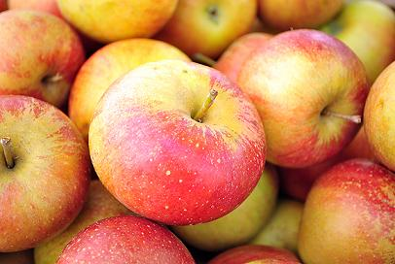
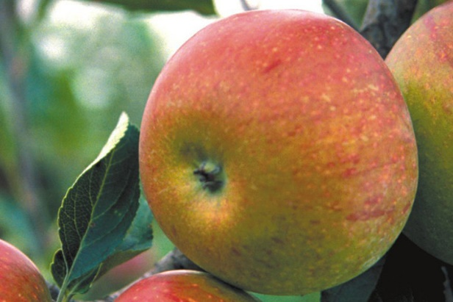
Koksa pomarańczowa
Pochodzenie: Anglia
Wielkość owoców: małe lub średnie
Kolor skórki: zielonożółta, ordzawiona
Miąższ: żółtawy, kruchy, soczysty
Czas owocowania: wrzesień
Zastosowanie: bezpośrednie spożycie

Slide 12
Ciekawostki na temat jabłek:
Istnieje ponad 8 tysięcy odmian jabłek.
W zależności od odmiany jabłka mają wielkość ziarnka grochu lub małej dyni.
Dzięki dużemu stężeniu boru jabłka wspomagają poprawę pamięci, koncentracji i wzmacniają kości.
Przeciętny człowiek zjada 65 jabłek rocznie.
W jabłkach jest 25% powietrza, dlatego unoszą się na wodzie.
Nie należy przechowywać jabłek i bananów z innymi owocami, bo wydzielany przez nie etylen przyspiesza dojrzewanie i psucie się innych owoców.

Slide 13
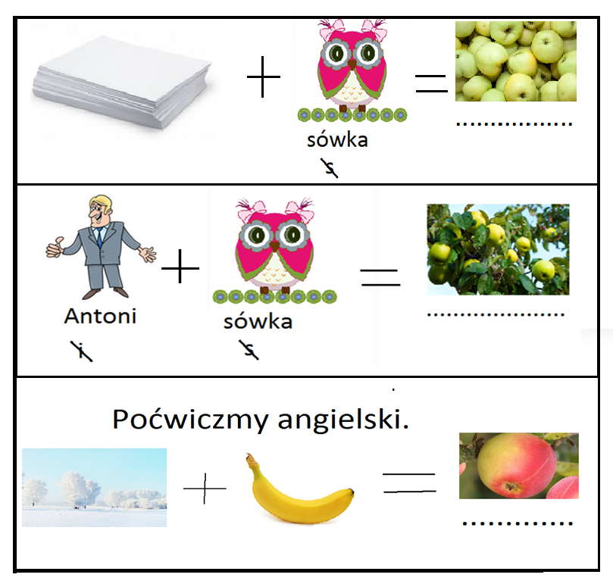

Slide 14
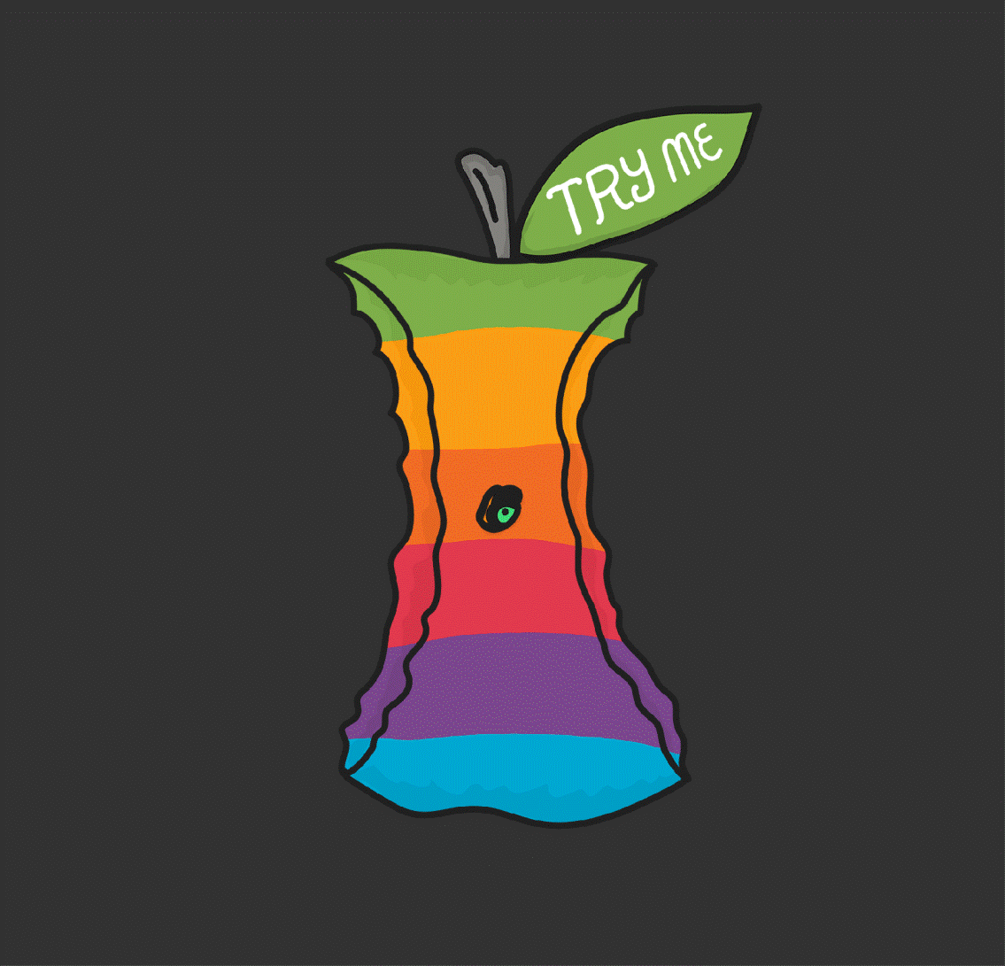
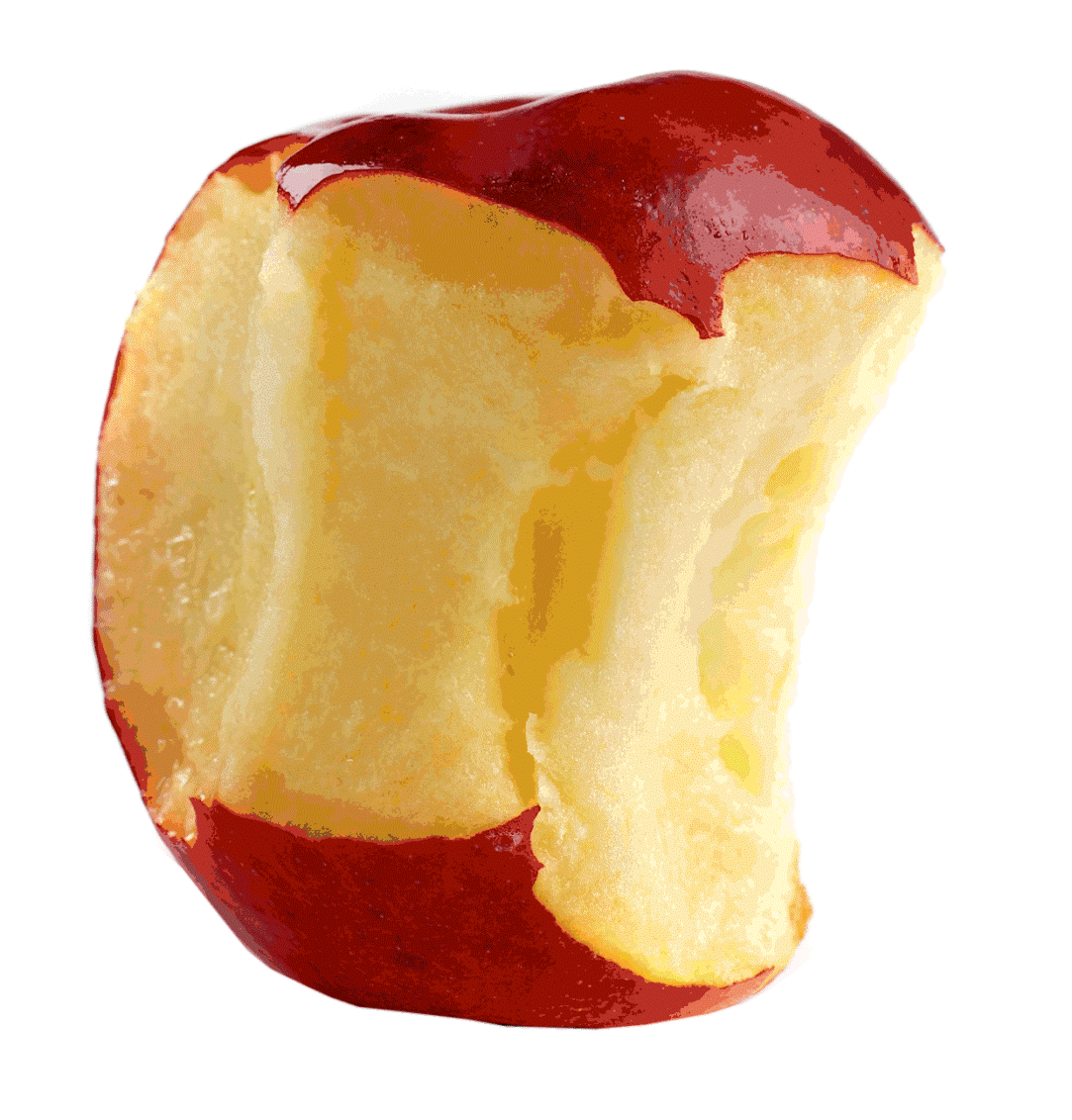

Slide 15
Prezentację wykonały: Agnieszka Kocur, Małgorzata Jamroży
Dziękujemy za
uwagę! ☺

